Slide 1

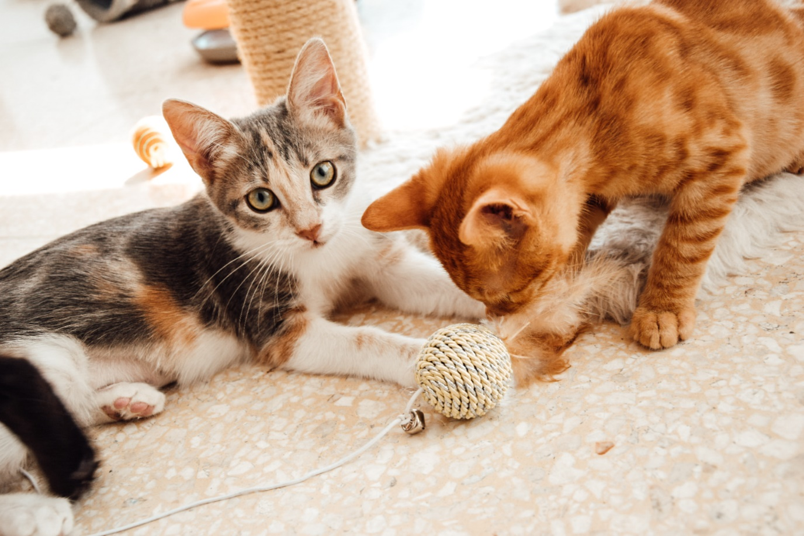


Slide 2

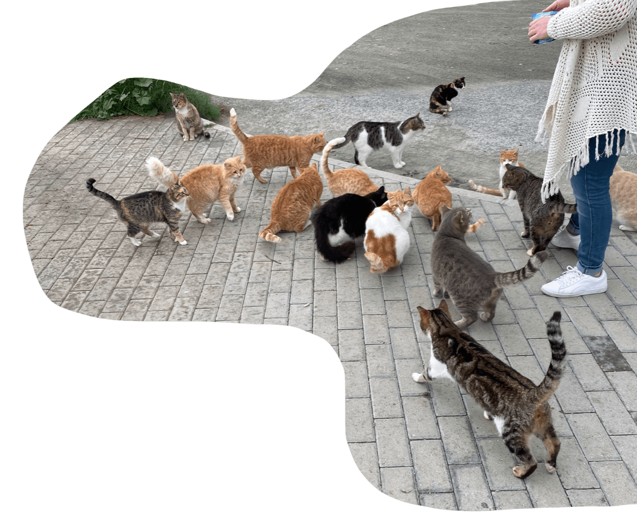
Inhalt
CopsCats
Entstehungsgeschichte
Unsere Arbeit
Weitere Informationen

Slide 3
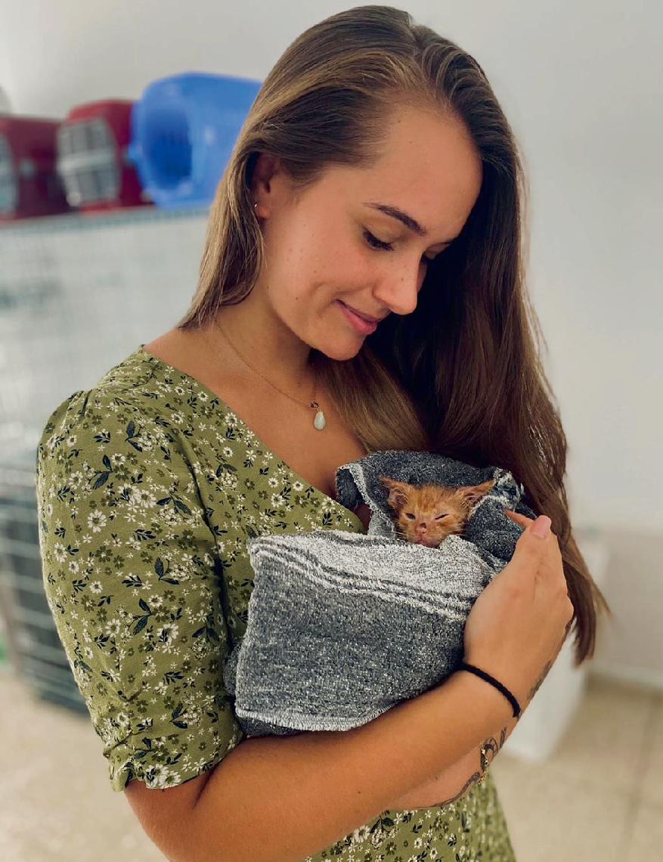
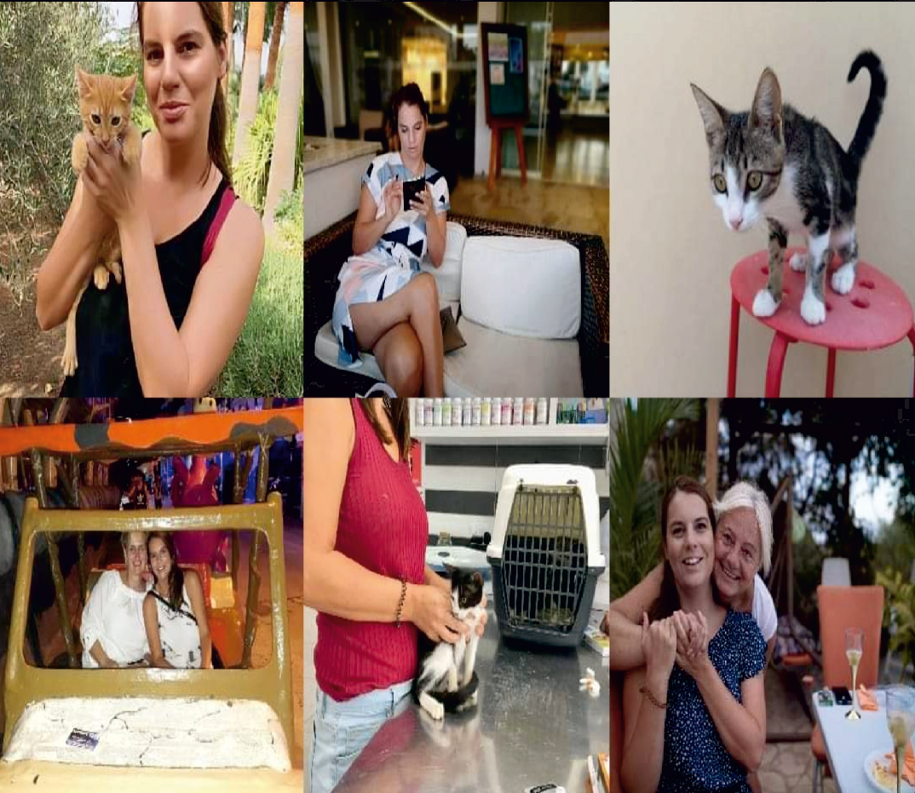
Wer sind wir?
Wir sind ein Verein für Katzenhilfe auf Zypern. Gegründet von zwei deutschen Auswanderinnen. Wir haben es uns zur Aufgabe gemacht, den Katzen zu helfen und das Elend auf den Straßen durch Kastrationen, Futterstellen und medizinische Versorgung zu verringern. Außerdem vermitteln wir auch manche Katzen in ein Zuhause.
Auf Zypern gibt es wesentlich mehr Straßenkatzen
als Menschen und keine staatliche Unterstützung.
Es gibt keine Tierheime und wenig Versorgung/
Hilfe für die Tiere.

Slide 4
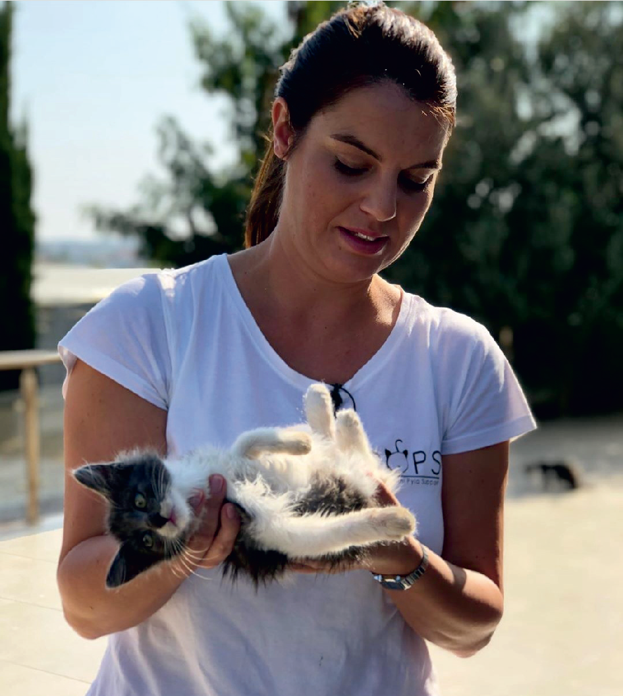
Unsere Entstehung
Als deutsche Auswanderin auf Zypern wurde unsere Gründerin Katharina Neisel täglich mit dem Elend der Straßenkatzen konfrontiert. Mit dem aufpäppeln von Katzen, die sie krank am Strand, vor dem Supermarkt oder in der Taverne gefunden hat, fing alles an.
Ende 2017 begann sie sich um die Versorgung einer kleinen Katzenkolonie zu kümmern und intensiv Katzen für die Kastration zu fangen. Um sie herum hat sich ein Team gebildet, welches in den Orten Oroklini und Pyla tätig ist. Daher auch der Name COPS -> Cats of Oroklini and Pyla Support. Seit 2019 ist die zweite Gründerin Frau Anna-Louise Woelke mit im Team.
Fakten
2019: Gründung der eingetragenen Charity CopsCats
2020: Aufbau einer eigenen Kastrationsklinik mit Pflegestelle und integriertem Shop mit Futter für Straßenkatzen
Regionales Einzugsgebiet, aber inselweite Hilferufe
Betreuung von sieben Futterstellen/Kolonien
Fünf Pflegestellen durch Ehrenamtler:innen und viele weitere Helfer:innen
2021: Umzug von Larnaca nach Pyla: Vergrößerung der Klinik und Pflegestelle sowie Eröffnung des CopsCats Centers

Slide 5
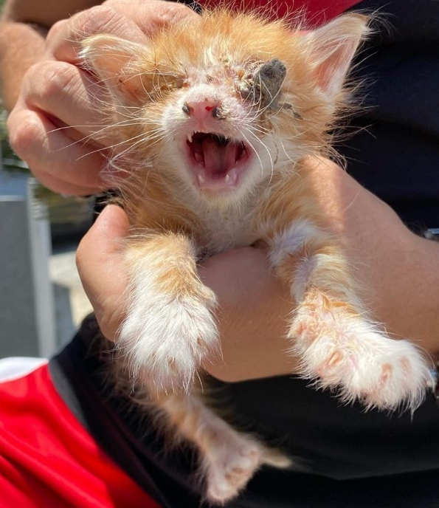
Warum ist Kastration so wichtig?
Situation vor Ort
Unser Verein
Das Elend der Straßenkatzen auf Zypern ist groß. Täglich erreichen uns Hilferufe - die logische Konsequenz einer Überpopulation der Tiere.
Schwerer Katzenschnupfen
Katzenseuche
Vergiftete Katzen
Unfall- oder Gewaltopfer
Mit Handicaps (Blind, drei Beine, etc.)
Abgemagerte Katzen
All diese Katzen werden in unserer Klinik versorgt und von unseren Ehrenamtler:innen liebevoll aufgepäppelt.
Zurück auf die Straße können sie nicht mehr, so dass wir ein passendes Zuhause für unsere Schützlinge finden müssen.
Unsere wichtigste Aufgabe ist aber die Kastration „Trap-Neuter-Return“, denn nur so kann die Situation vor Ort verändert werden.

Slide 6
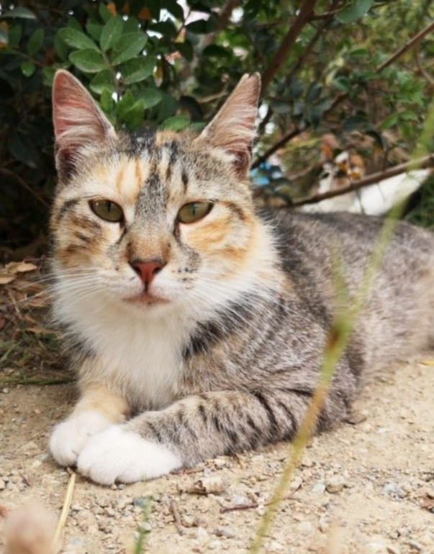

Unsere Arbeit
Schwerpunkt: Kastration
Minimierung des Elends der Straßenkatzen vor Ort
Anschließend wird die Katze wieder in ihr gewohntes
Lebensumfeld zurückgebracht (engl. Trap-Neuter-Return)
Markierung am Ohr "Knips" = Katze wurde bereits kastriert
-> europaweites Kennzeichen
Reduziert die Population sowie gesundheitliche und
verhaltensbedingte Risiken
Zahlen:
2018: 177 Kastrationen
2019: 355 Kastrationen
2020: 655 Kastrationen
2021: 515 Kastrationen
2022: 565 Kastrationen
2023: 627 Kastrationen
2024: 530 Kastrationen

Slide 7
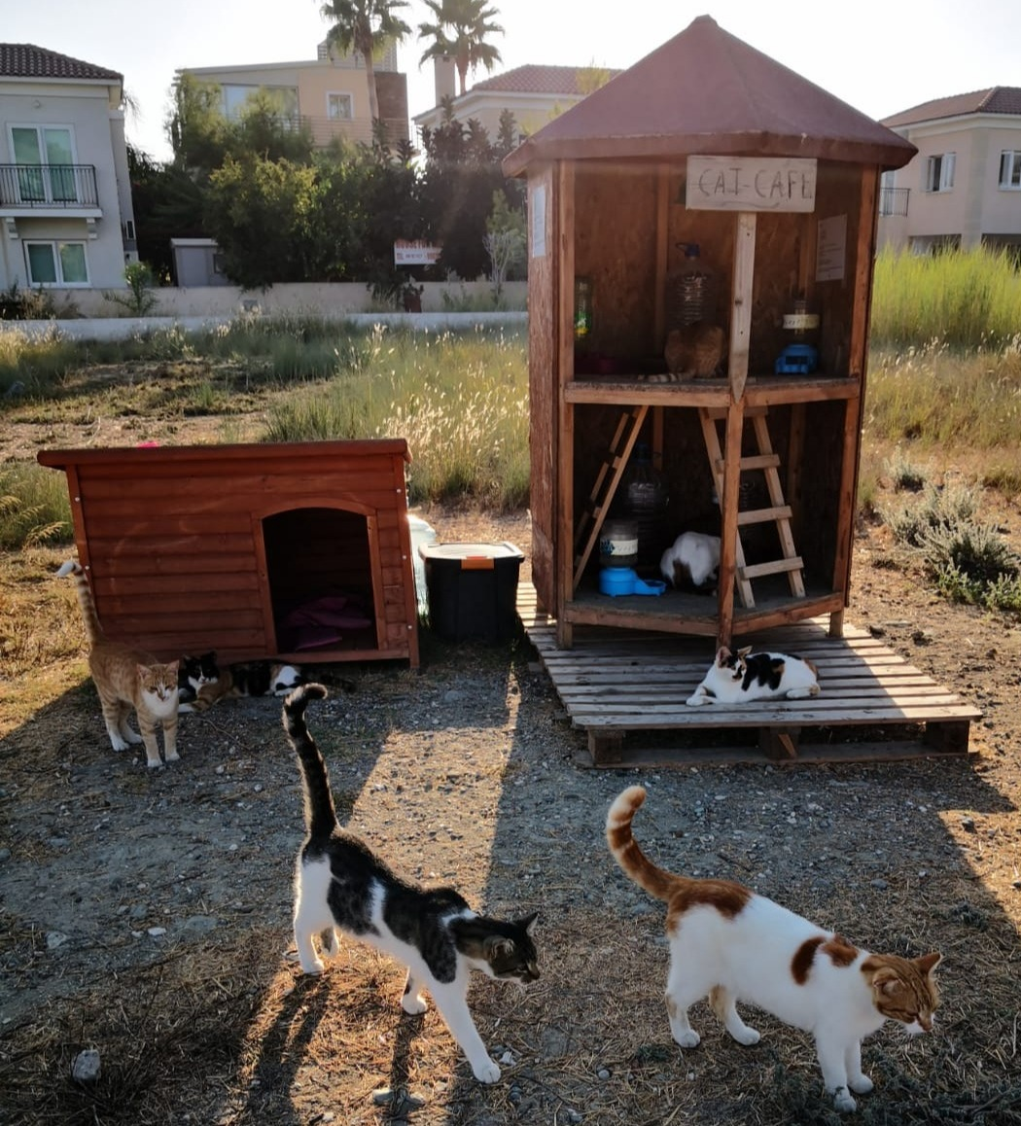
Unsere Arbeit
Aufklärung & Futterstellen
Auch die Aufklärung der Menschen vor Ort ist uns wichtig. Außerdem versuchen wir Hoteliers, Restaurants und
Gemeinden davon zu überzeugen, Futterplätze zu errichten, da es besonders im Sommer wichtig ist, die Katzen mit Wasser zu versorgen.
In den Wintermonaten haben viele Hotels und Restaurants geschlossen. Die Katzen verhungern teilweise jämmerlich.
Bislang konnten wir 13 Futterstellen errichten, die etwa 600 Katzen besuchen, die von unseren Ehrenamtler:innen betreut werden.

Slide 8
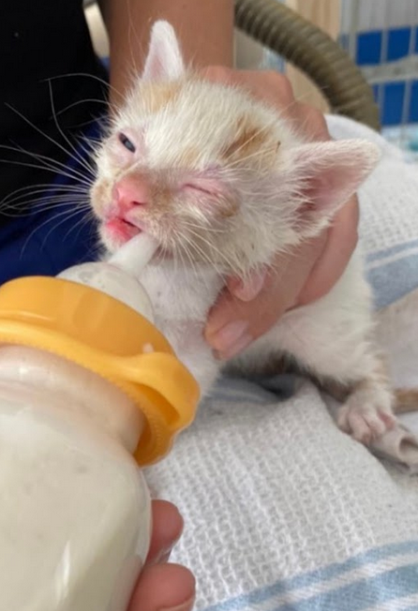

Unsere Arbeit
Medizinische Versorgung
Alle Katzen an unseren Futterstellen werden medizinisch versorgt, soweit es uns finanziell möglich ist. Sie werden regelmäßig entwurmt und gegen Parasiten behandelt.
Sehr häufig werden auch verletzte oder kranke Katzen sowie unzählige Kitten dort ausgesetzt. Finden wir Kitten im jungen Alter rechtzeitig, so versuchen wir diese mit der Flasche aufzuziehen. Die Handaufzucht ist eine enorme Belastung und leider schafft es nicht jedes Kitten.
Die Straßenkatzen sind nicht geimpft, so dass Krankheiten wie Katzenseuche oder Katzenschnupfen häufig vorkommen.

Slide 9
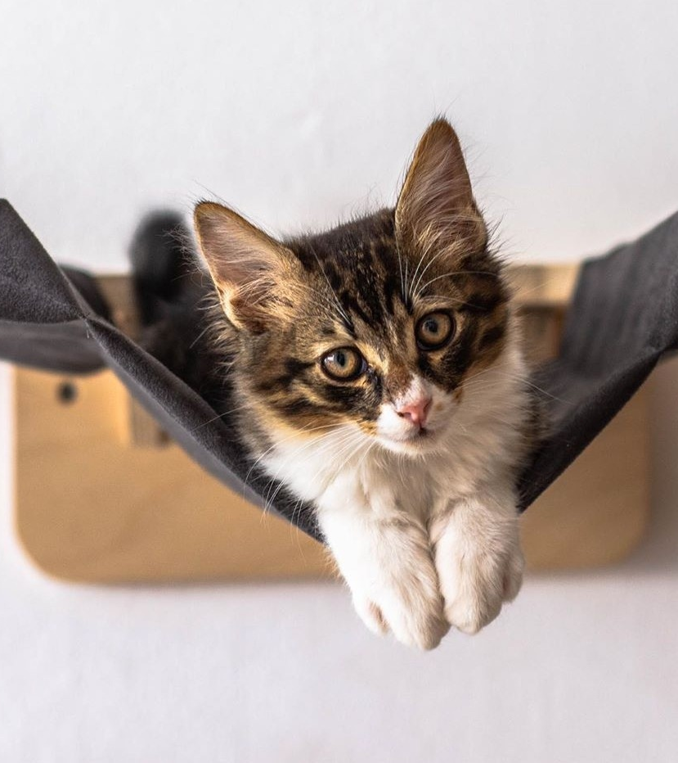
Unsere Arbeit
Adoption
In unserer Obhut befinden sich Tiere, die über mehrere Wochen stationär beim Tierarzt untergebracht sind oder liebevoll in Pflegestellen aufgepäppelt werden und dort als Teil der Familie aufwachsen. Die Katzen sind meist sehr sozial und auf Menschen fixiert.
Sie können nicht wieder zurück auf die Straße. Wir vermitteln diese Tiere nach Deutschland, Österreich oder in die Schweiz, da es auf Zypern keine Tierheime gibt.

Slide 10
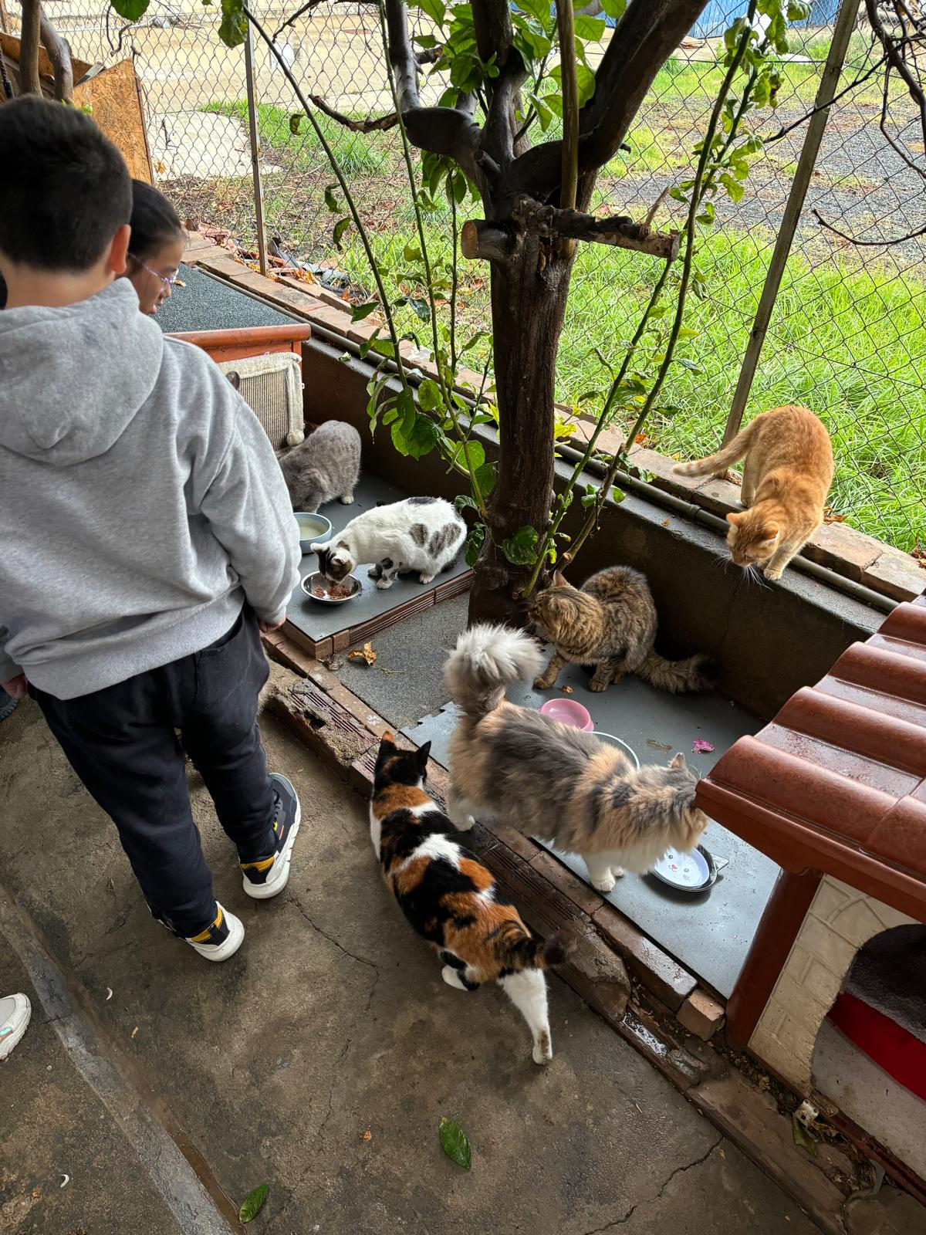
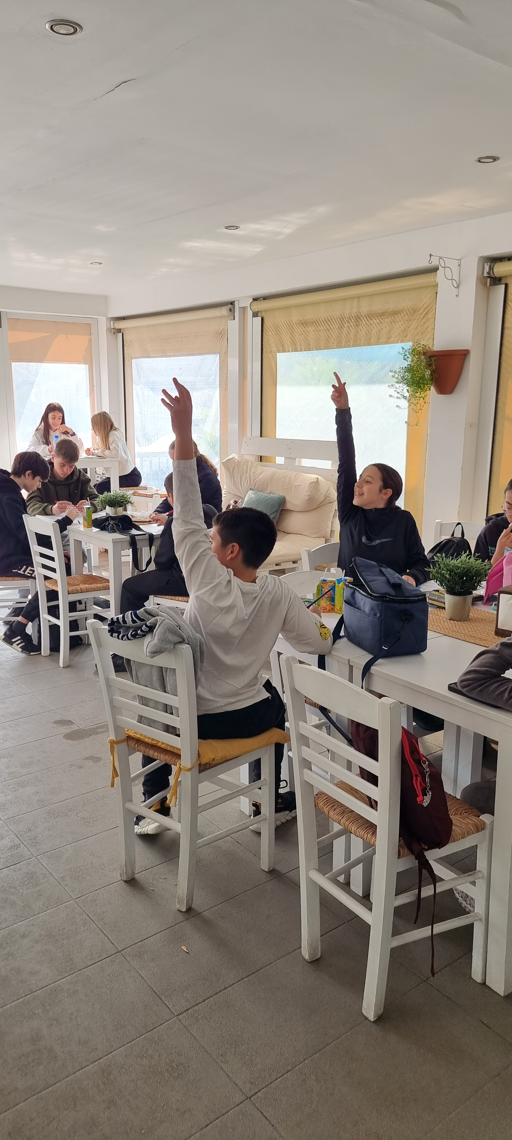
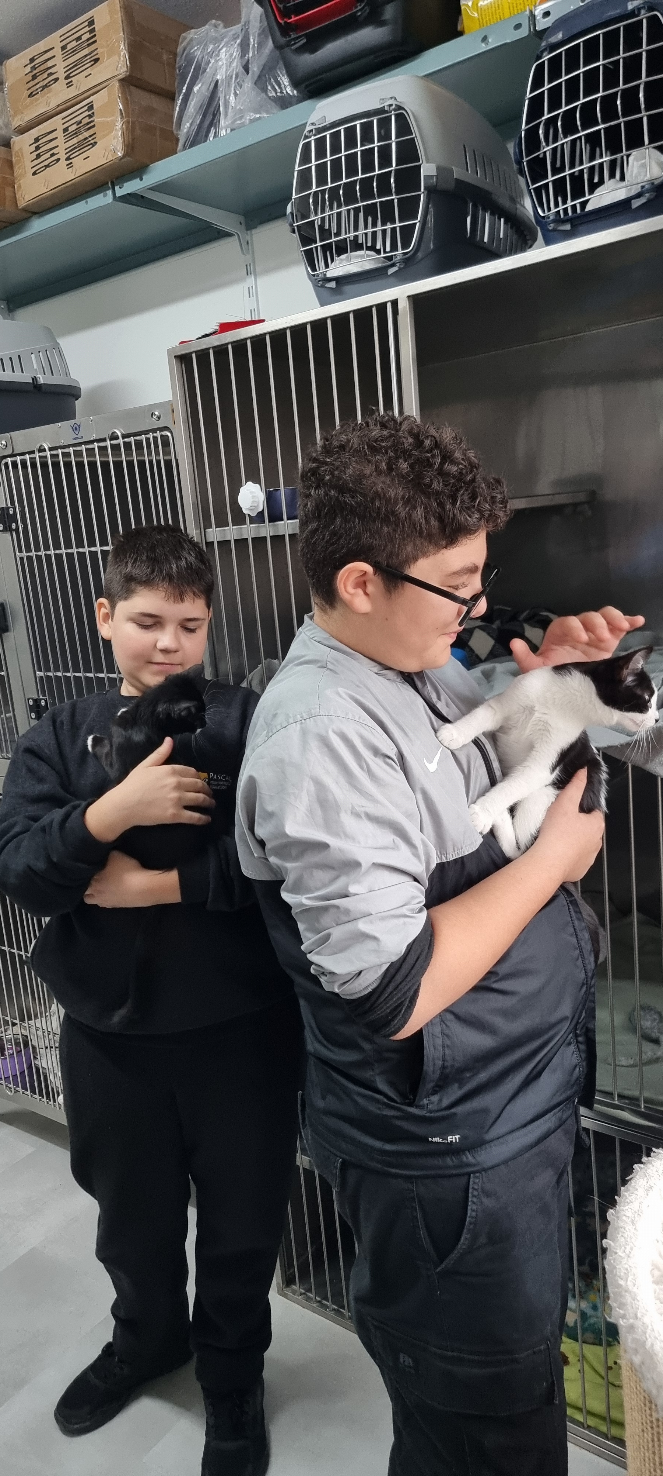
Unsere Arbeit
Schulbesuche
CopsCats setzt sich aktiv für die Aufklärung junger Menschen zum Thema Tierschutz auf Zypern ein. Durch Besuche von Schulklassen in den Räumlichkeiten erhalten Schüler*innen die Möglichkeit, mehr über die Pflege von Straßenkatzen und die Bedeutung des Tierschutzes zu erfahren. Bei diesen Besuchen lernen die Kinder nicht nur die täglichen Herausforderungen im Umgang mit Tieren kennen, sondern auch, wie wichtig es ist, Verantwortung zu übernehmen. Zudem bietet CopsCats Schnupperpraktika an, bei denen viele Kinder praktische Erfahrungen sammeln und gleichzeitig ein Bewusstsein für den Schutz von Tieren entwickeln können.

Slide 11
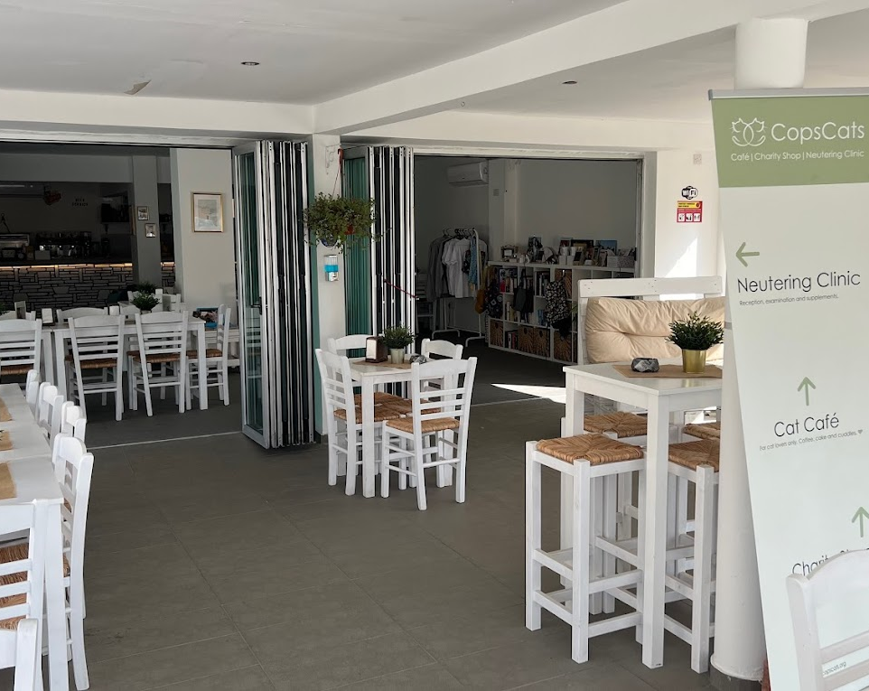
Unsere Arbeit
CopsCats Center und Pflegestelle
Das CopsCats Centerr ist ein Treffpunkt für Katzenliebhaber (Einheimische wie Touristen). Hier wird sich bei einem Kaffee über Tierschutz ausgetauscht und Aufklärungsarbeit betrieben. Die Besucher haben die Möglichkeit, unter Einhaltung von Hygienemaßnahmen, sich die Pflegekatzen anzuschauen und sogar zu kuscheln. Außerdem gibt es eine Isolationsstation für kranke oder ungeimpfte Tiere. Es gibt regelmäßig Workshops und Infoabende.
Ehremamtler, die sich um Straßenkatzen kümmern, können sich Fallen und Transportboxen ausleihen.

Slide 12
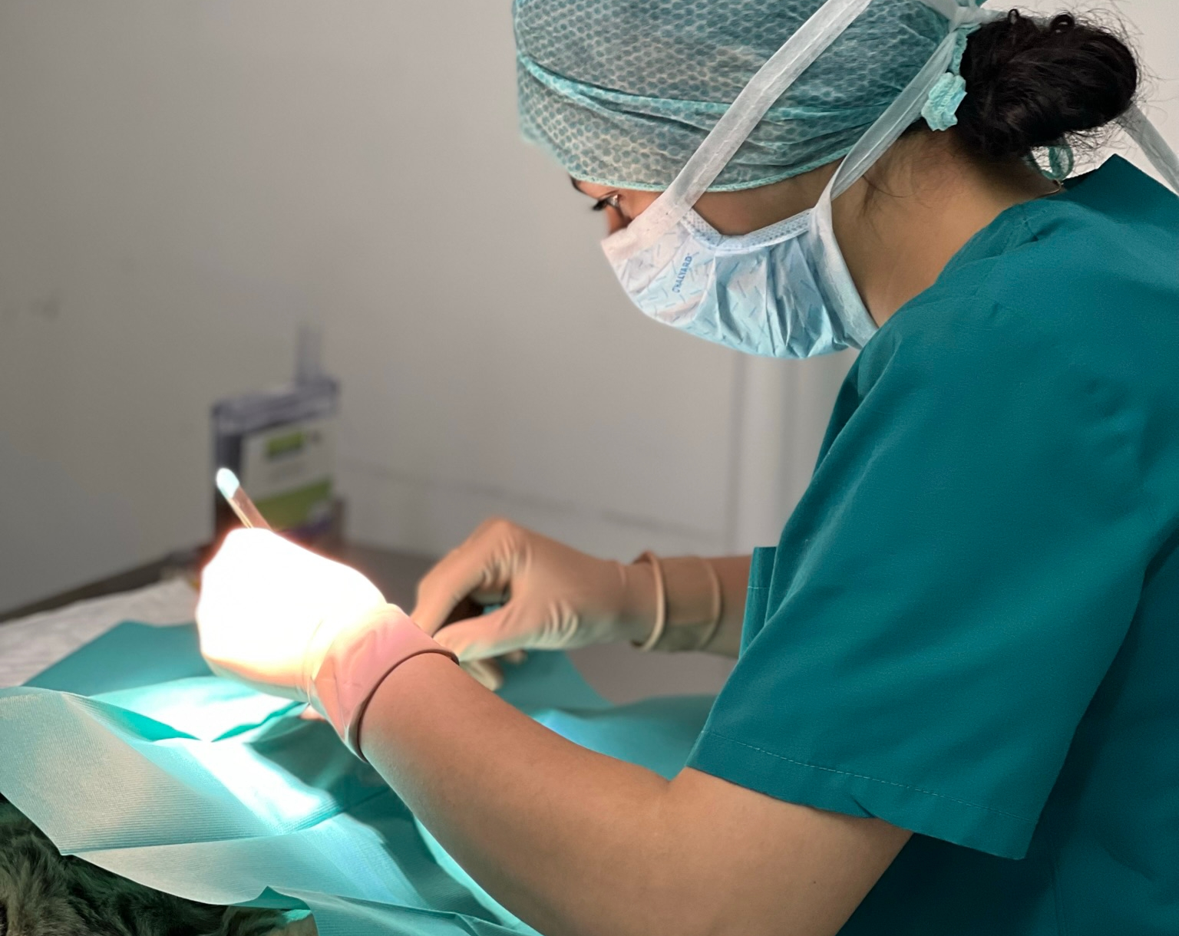
Unsere Arbeit
Kastrationsklinik
Im hinteren Bereich des Cafés befindet sich unsere Kastrationsklinik mit 2 Tierärzten. Montag bis Freitag hat diese geöffnet und täglich werden 8 bis 10 Kastrationen von Straßenkatzen durchgeführt. Die Klinik ist voll ausgestattet, um Routine Operationen udn Behandlungen sicher durchzuführen. Zum Equipment gehören unter anderem ein Ultraschallgerät, zwei Blutanalysegeräte und ein Sauerstoffgerät.
Unsere EhrenamtlerInnen dürfen Straßenkatzen kostenfrei behandeln, während externe Kunden einen reduzierten Preis bezahlen.

Slide 13
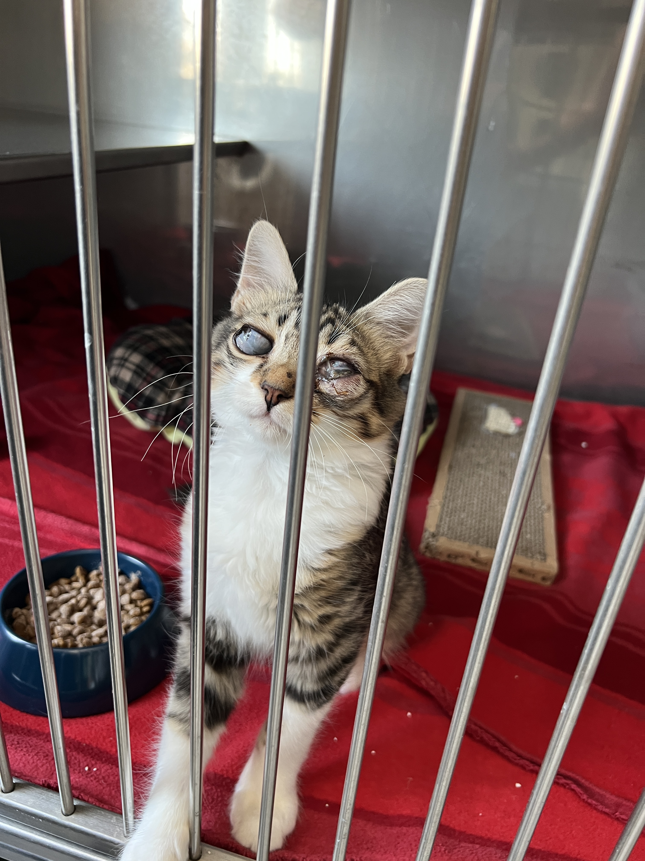
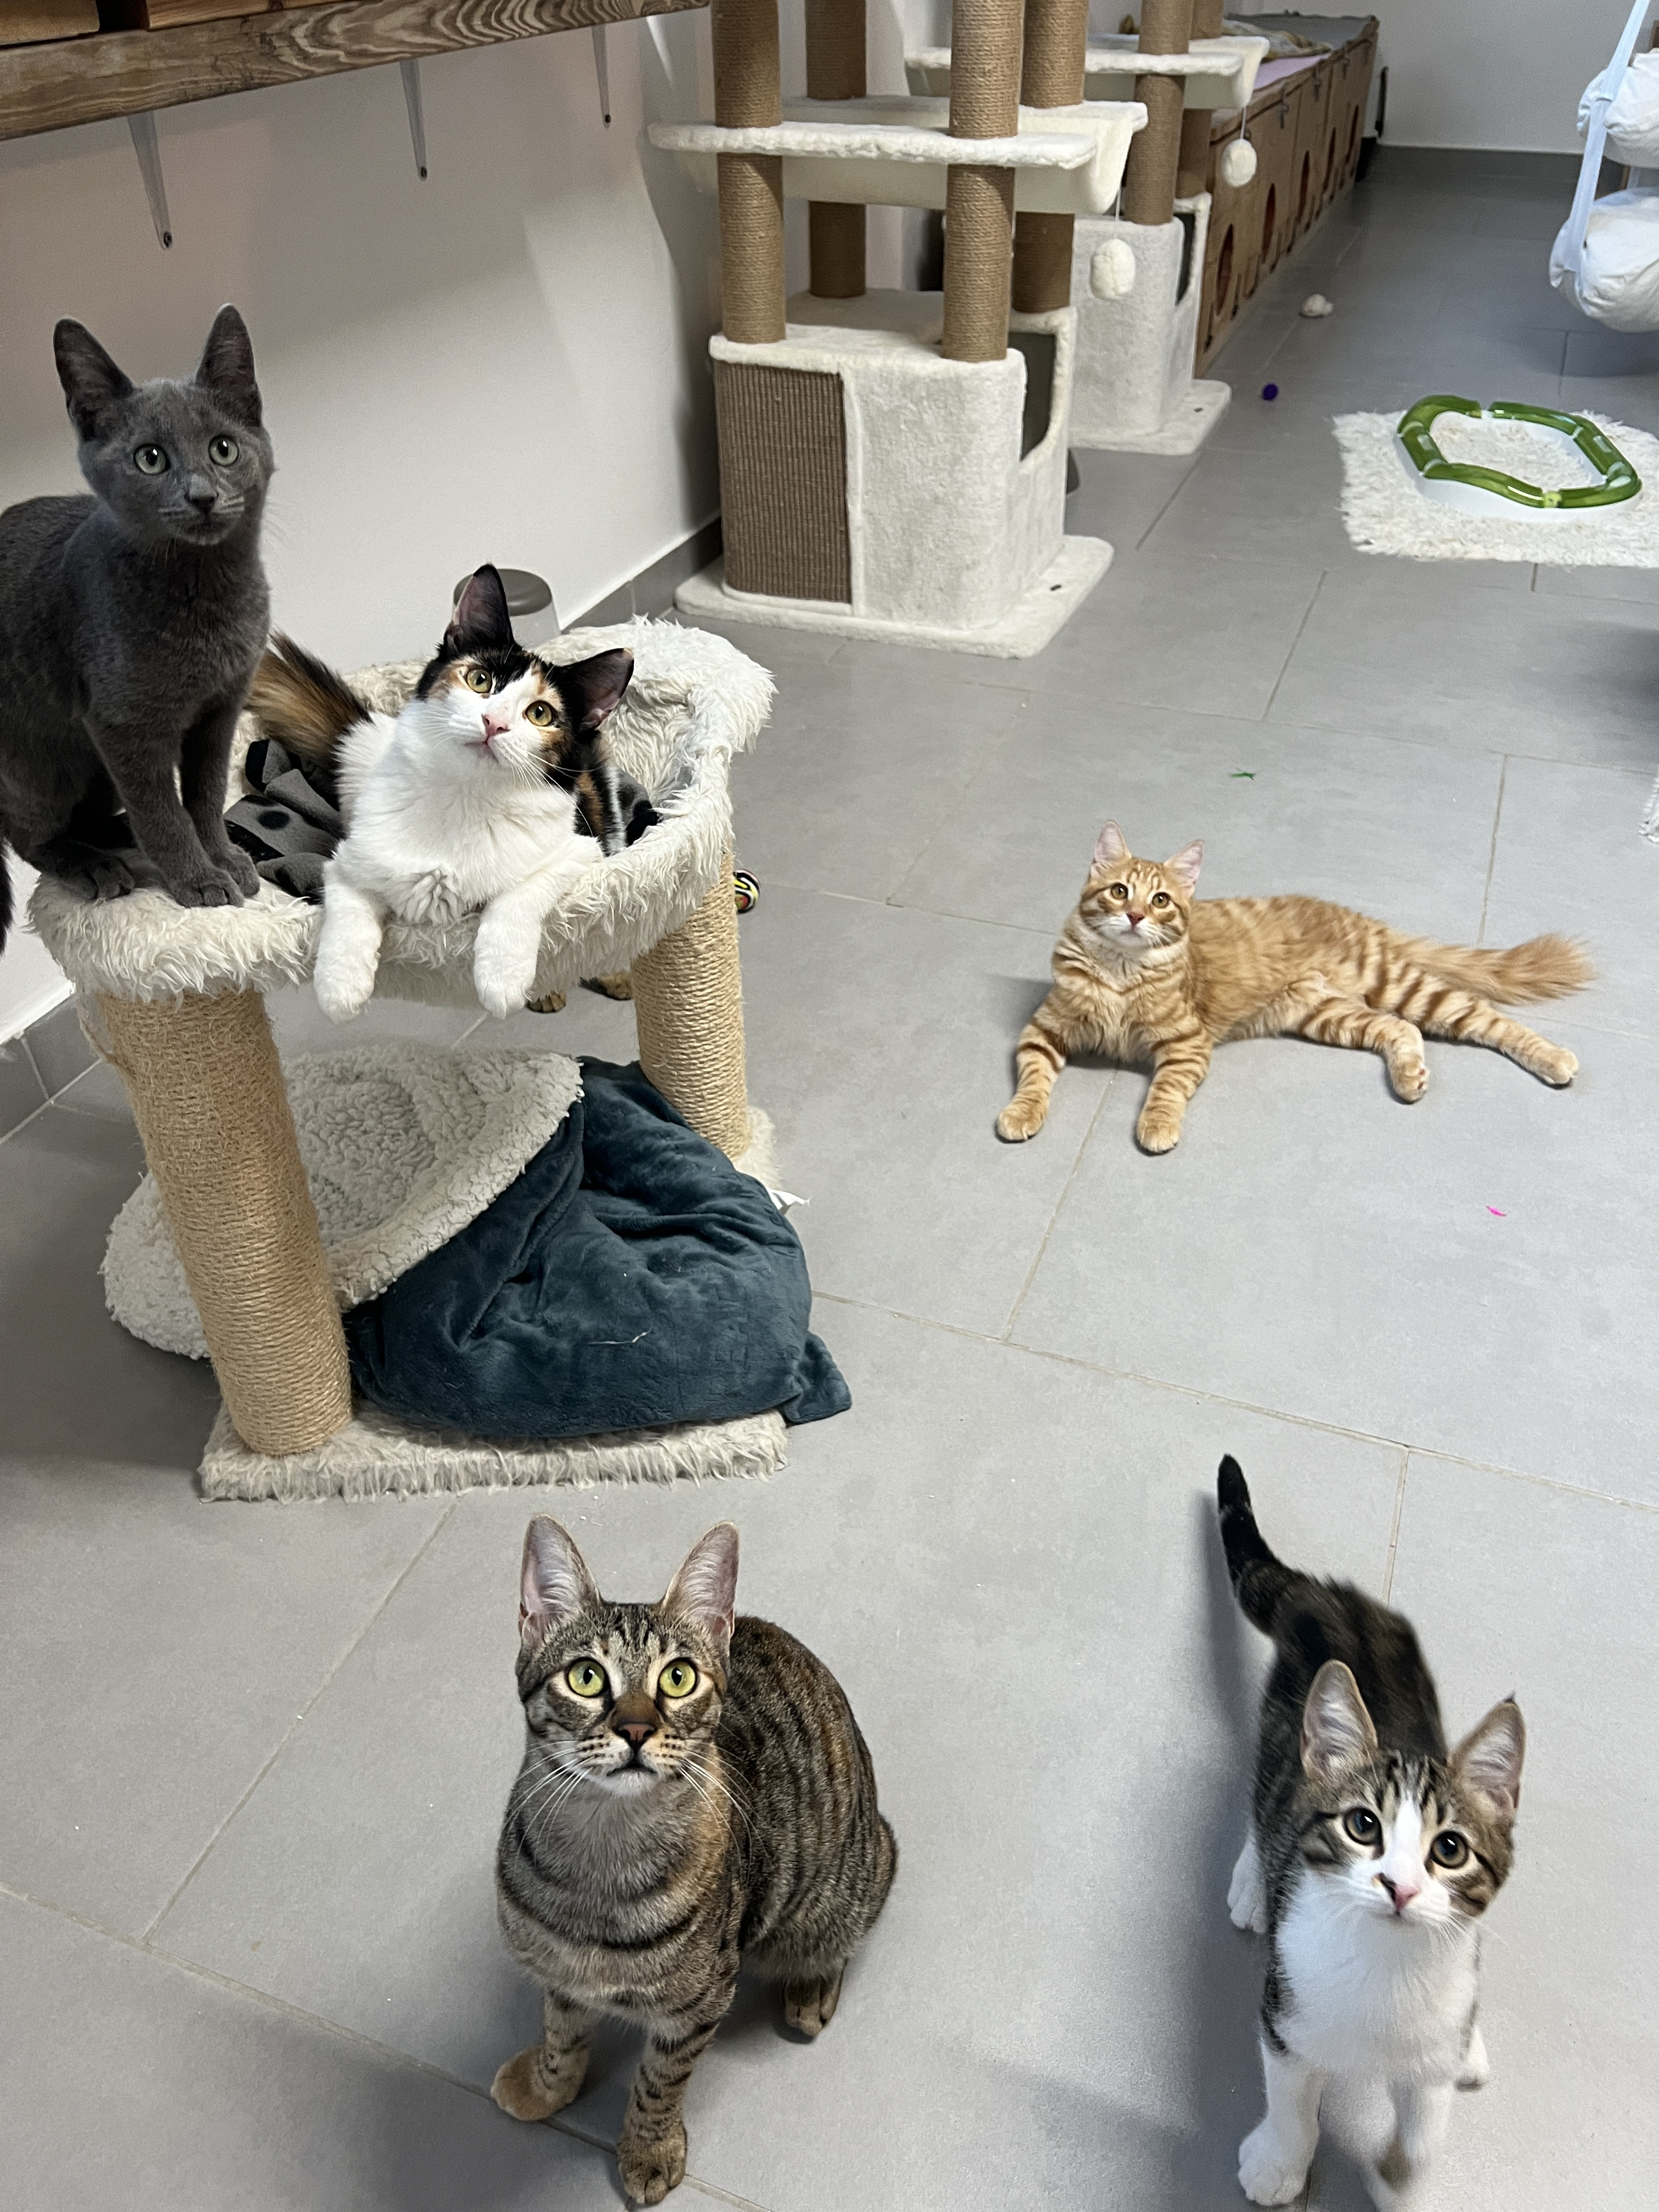
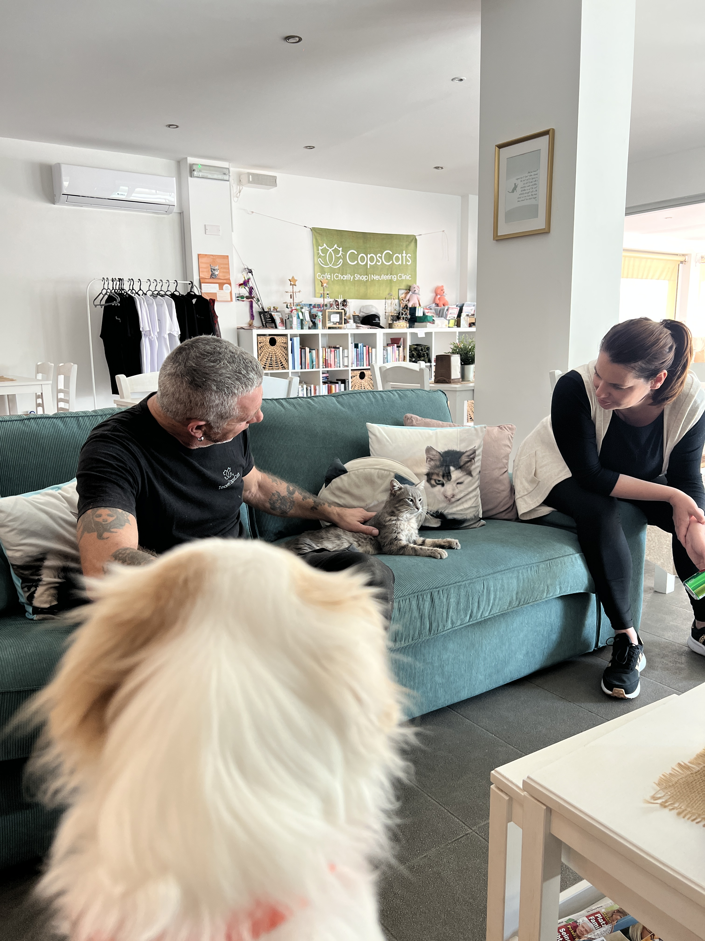
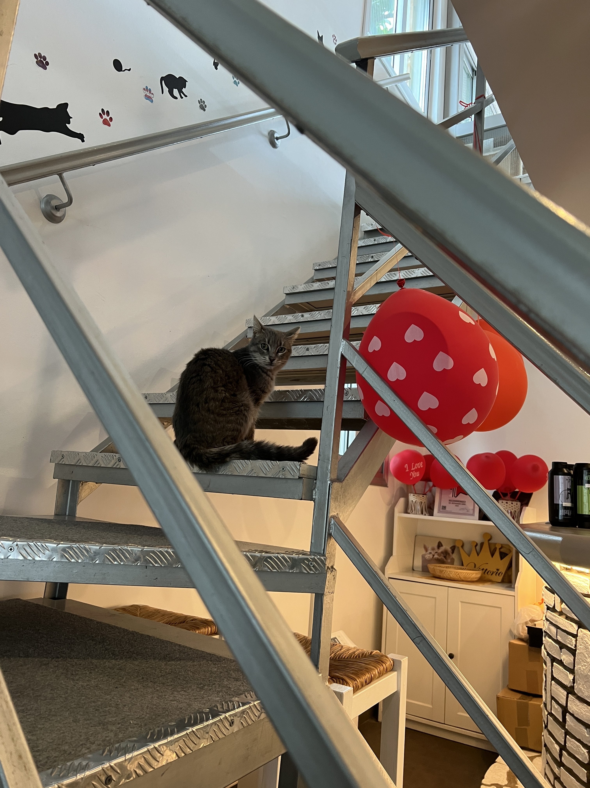
Impressionen

Slide 14
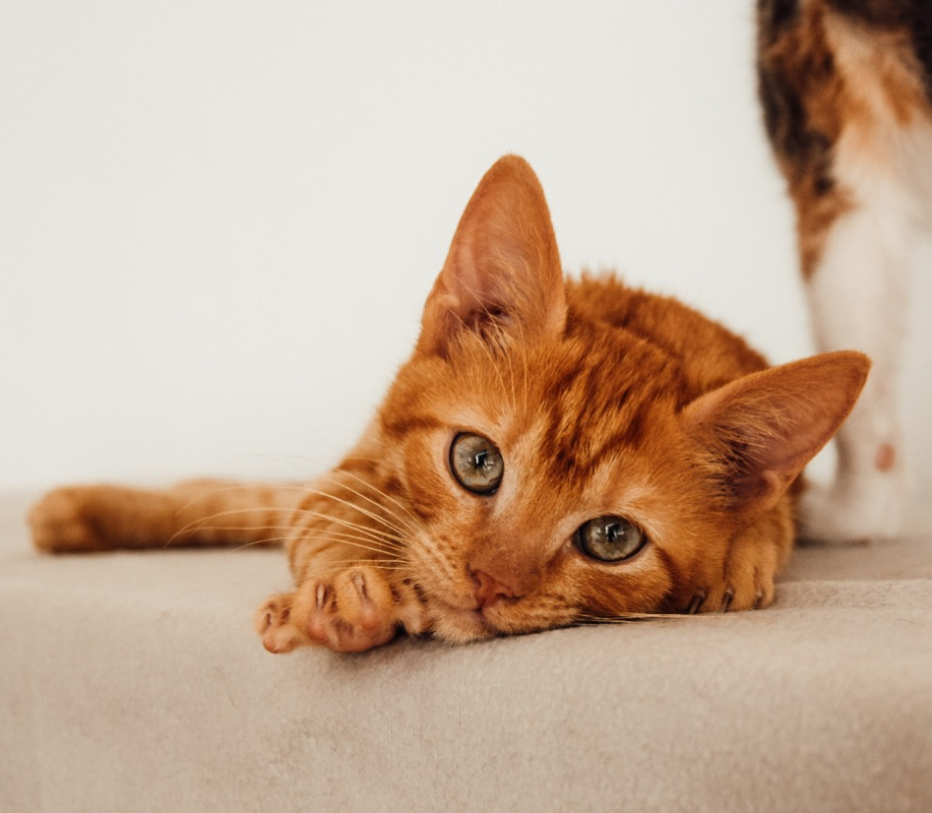
Weitere Infos
Website: www.copscats.de
Unsere tägliche Arbeit finden Sie auf Instagram @copscats oder bei Facebook
Impressum inkl. Memorandum und Registereintragung

